Slide 1
Naravoslovje in tehnika
Snov zavzema prostor

Slide 2
Snov zavzema prostor. S stiskanjem iz snovi iztisnemo zrak in zmanjšamo njeno prostornino.
Zanimivo, torej če stisnem plastenke potrebujem manj vreč, da jih nesem v zabojnih za smeti.

Slide 3
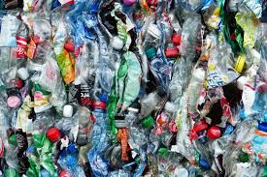
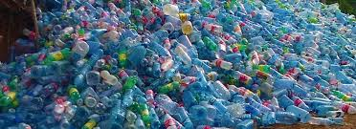
Zapis: snov zavzema prostor
Snov zavzema določen prostor.
Ko iz plastenke iztisnemo zrak, zmanjšamo njihovo prostornino.
Če iz plastenk ne iztisnemo zraka, potrebujemo več zabojnikov za plastično embalažo.

Slide 4
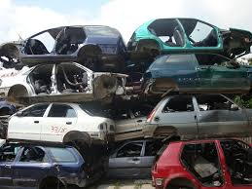
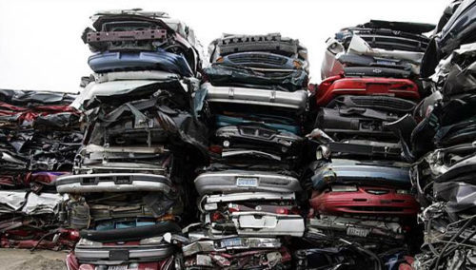
Tudi na odlagališču avtomobilov iz njih iztisnejo zrak, da zmanjšajo prostornino.
nestisnjeni avtomobili
Stisnjeni avtomobili

Slide 5
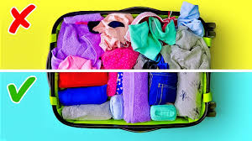
Če oblačila v potovalko lepo zložimo jih na potovanje lahko vzamemo več. ☺

Slide 6
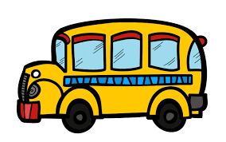
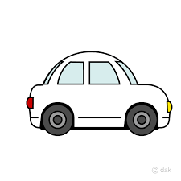
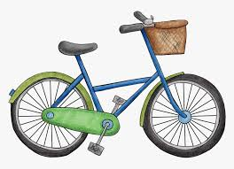
Število potnikov je odvisno od velikosti prevoznega sredstva.
S kolesom se pelje en človek.
Z avtomobilom štirje.
Z avtobusom pa štirideset ljudi.
Naloge prepiši v zvezek. Sličice lahko narišeš ali pa napišeš kaj slika prikazuje.
NALOGA:
Zamisli si skupino 115 šolarjev na izletu. Na voljo imajo različna prevozna sredstva. Avtobus sprejme 50 potnikov, avtomobil 4. Razmisli, koliko prevoznih sredstev potrebujejo oz. koliko voženj morajo opraviti.
 | število avtobusov:_____________ število voženj:__________________
 | število avtomobilov:____________ število voženj:_________________
 | število koles:_______________ število voženj:______________

Slide 7
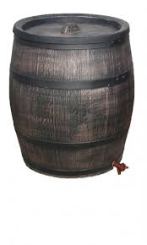
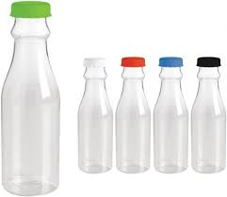
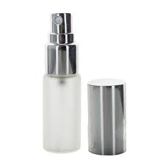
NALOGA
Navedene snovi z levega stolpca smiselno poveži z ustrezno embalažo.
PARFUM
VINO,PIVO,KIS
MLEKO,VODA,SOK

Slide 8
Večjo količino snovi shranjujemo v sodih, manjše količine v plastenkah, steklenicah ali pločevinkah, še manjše količine pa v stekleničkah.
Prostornino merimo v litrih, decilitrih, mililitrih.
Naloga:
Preberi strani 82 in 83 v učbeniku. Po branju ustno odgovori na tri vprašanja.

